Slide 1
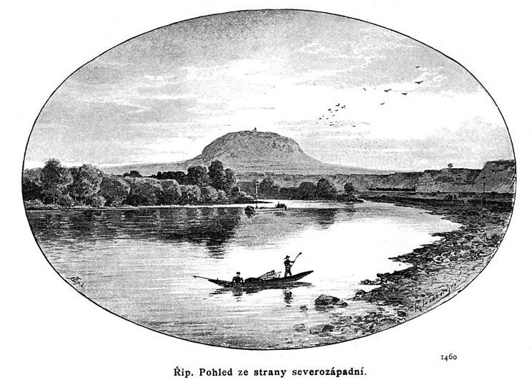
Příchod Slovanů,
praotec Čech

Slide 2
Šly roky, desetiletí a staletí. Lidé vymýšleli dokonalejší nástroje. Naučily se vyrábět kovy. Stavěli si stále lepší obydlí. Ale byla i období válek. Kmeny mezi sebou bojovaly. A některé se daly na cestu. Takovým způsobem k nám přišli od východu naši předkové – Slované. Z doby jejich příchodu a osídlování naší země nemáme žádné písemné zprávy. Archeologové však objevili různé zemědělské nářadí a nástroje starých Slovanů. Také se nám o nich dochovaly ústně předávané zprávy – pověsti.

Slide 3
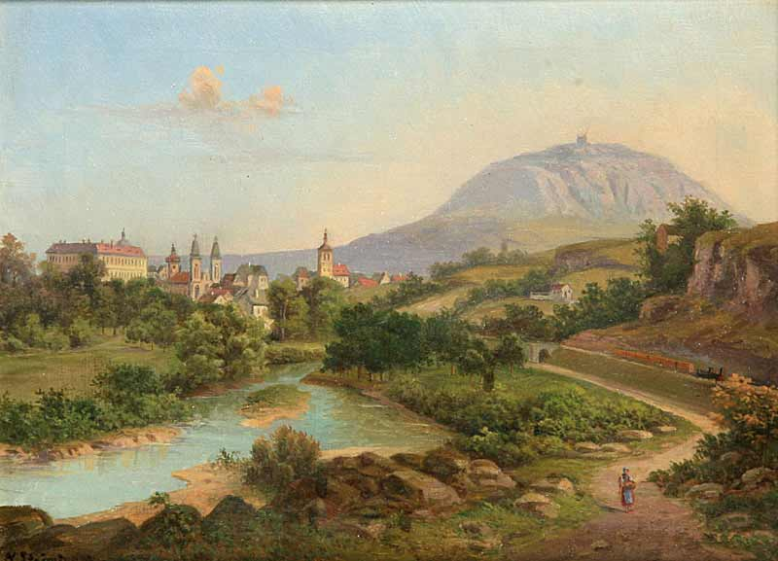
hora Říp

Slide 4
O praotci Čechovi
Vejvoda Čech a Lech odešli ze svým lidem z míst, kde původně žili. Hledali nový domov. Nejprve šli zvědové a muži ve zbrani, pak statný a silný Čech. Následovali je starci, ženy a děti. S sebou hnali i stáda dobytka.
Cesta hlubokými lesy, bažinami a křovinami byla těžká a velmi dlouhá. Až jednou zastavili pod horou Říp, aby si zde odpočinuli. Druhý den ráno se vydal Čech sám na horu. Uviděl širý kraj s lesy, loukami a řekami. Když sestoupil, řekl svým lidem: „Vizte, to je ta země, kterou jste hledali. To je ta země zaslíbená, zvěře a ptáků plná, medem oplývající“. Země po něm dostala název Čechy.

Slide 5
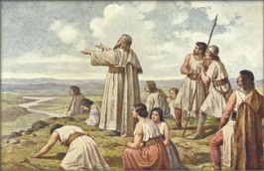
Praotec Čech na hoře Říp

Slide 6
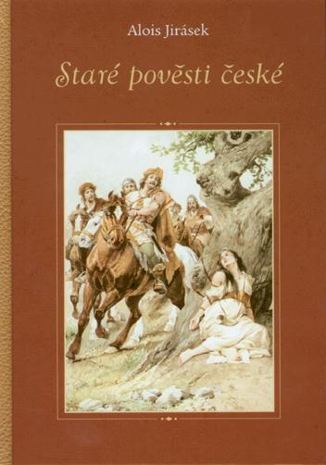
Úryvek z knihy:
„Již si nebudeme stýskati, neboť jsme našli kraj, kde zůstaneme a sídla zarazíme. Vizte, to je ta země, kterou jste hledali. Často jsem vám o ní mluvil a sliboval, že vás do ní uvedu. To je ta země zaslíbená, zvěře a ptáků plná, medem oplývající. Na všem budete míti hojnost a bude nám dobrou obranou proti nepřátelům. Hle, země po vaší vůli! Jen jména nemá; rozvažte, jakým jménem by měla být jmenována.“
(Alois Jirásek: Staré pověsti české) O praotci Čechovi

Slide 7
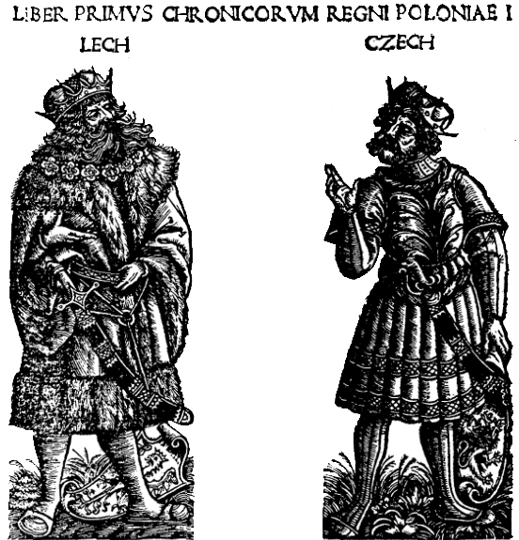
Bratři Lech a Čech

Slide 8
Otázky:
Jak se jmenoval lid, který k nám přivedl praotec Čech?
Proč opustili staří Slované svoji původní zem a vydali se hledat nový domov?
Jak vypadala země, kde se usadil praotec Čech se svým lidem?
Jak se tato zem nyní nazývá?

Slide 9
Zdroje:
JOSEF_MATHAUSER. Http://commons.wikimedia.org/wiki/File:Josef_Mathauser_-_Praotec_%C4%8Cech_na_ho%C5%99e_%C5%98%C3%ADp.jpg?uselang=cs [online]. [cit. 2012-01-20]. Volné dílo
MACIEJ MIECHOWITA. Http://commons.wikimedia.org/wiki/File:Chronica_Polonorum_Lech_%26_Czech.jpg [online]. [cit. 2012-01-20]. public domain
STROEMINGER_VILEM. Http://commons.wikimedia.org/wiki/File:Stroeminger_Vilem_-_A_View_of_Roudnice_with_Mount_Rip_013.jpg [online]. [cit. 2012-01-20]. public domain
KAREL LIEBSCHER. Http://commons.wikimedia.org/wiki/File:Rip_severovychod_Karel_Liebscher.jpg [online]. [cit. 2012-01-20]. public domain
JIRÁSEK ALOIS. Staré pověsti české [online]. [cit. 2012-01-20].

Slide 10


